Slide 1
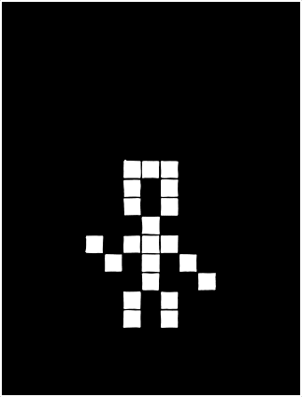
Implementação do Jogo da Vida de Conway em FPGA.
Aluno: Rafael Domingos Siqueira Magalhães
Hardware: Intel MAX10 (DE10 – Lite).

Slide 2
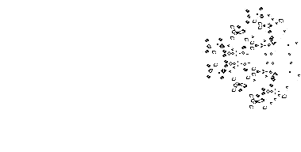
O Desafio e o Objetivo
Oque é? :Um autômato celular onde células vivem ou morrem baseadas em vizinhos.
O Diferencial: Diferente de um PC que calcula uma célula de cada vez (sequencial), o FPGA calcula todas as 1024 células simultaneamente (paralelismo real).
A Saída: Interface VGA desenvolvida do zero (sem uso de IPs prontos de vídeo).

Slide 3
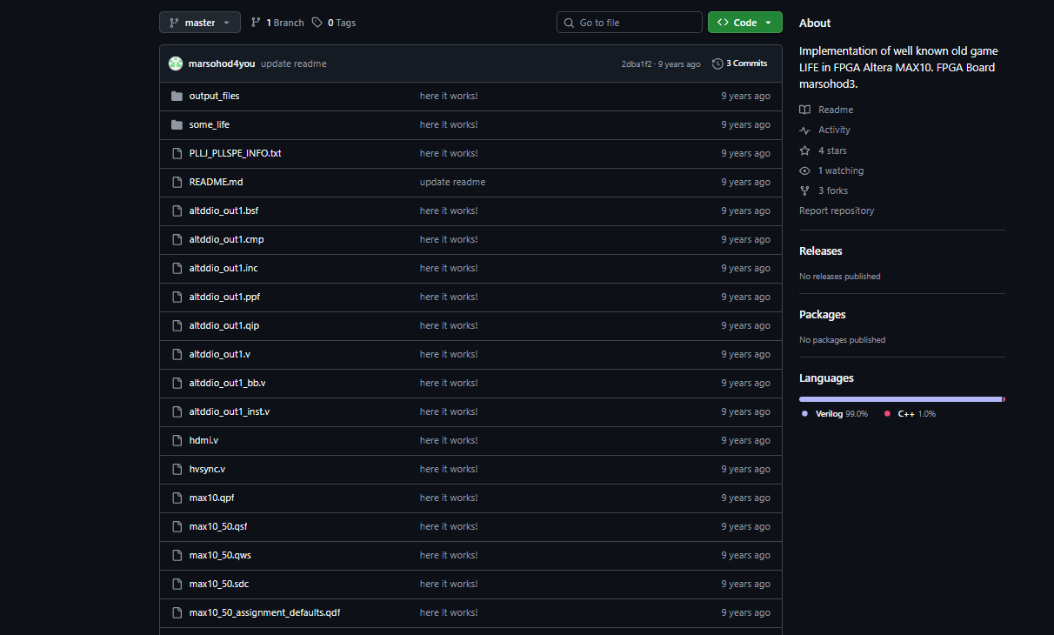
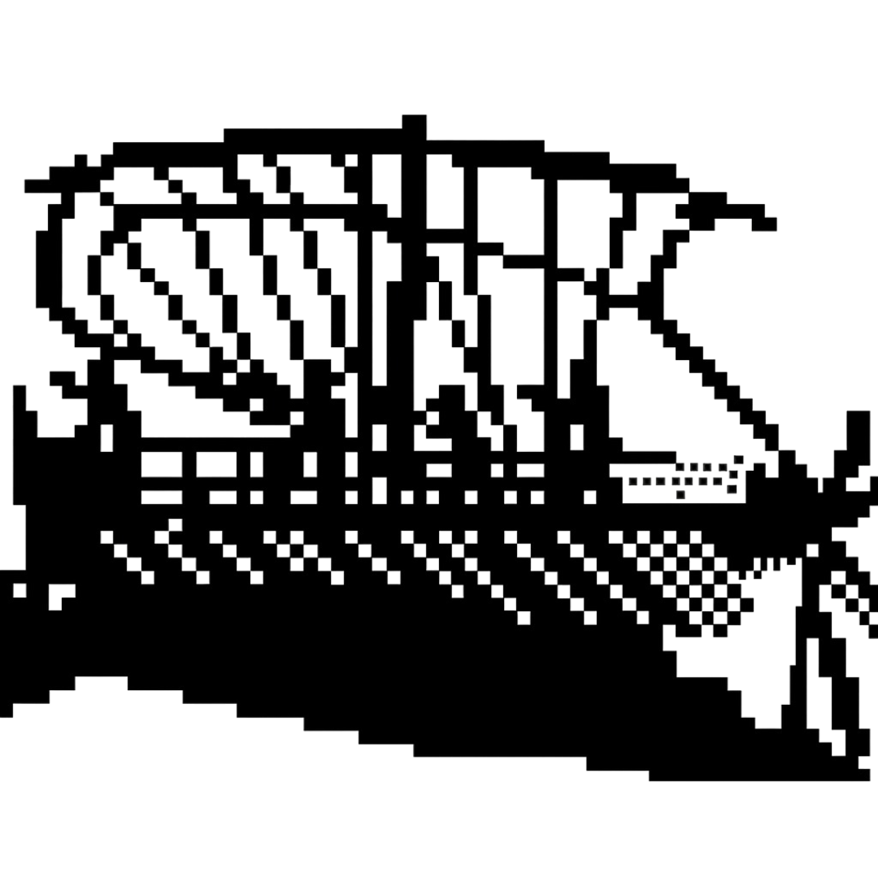
Referencia
GitHub - marsohod4you/FPGA_game_life: Implementation of well known old game LIFE in FPGA Altera MAX10. FPGA Board marsohod3.

Slide 4
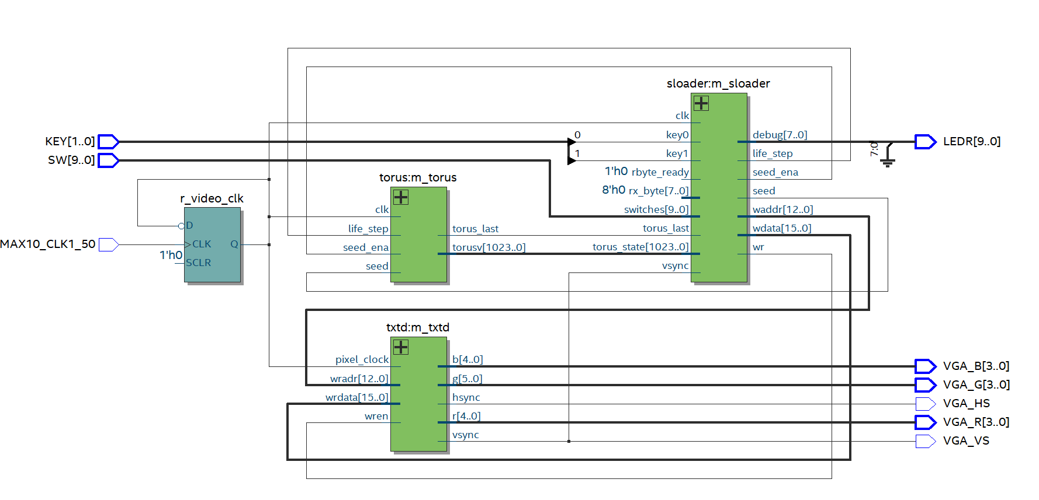
Apresentando:

Slide 5
O Cérebro:
Onde a mágica do jogo acontece (a matriz de células)

Slide 6
A visão:
O controlador de vídeo VGA.

Slide 7
O maestro:
Controla o fluxo, desenha na memória e gerencia a interface (botões/velocidade).

Slide 8
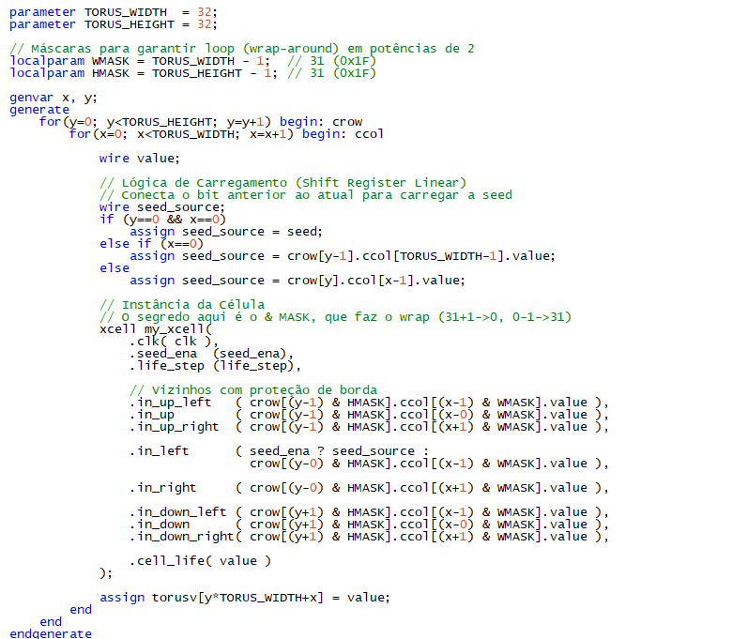
Nucleo Paralelo
–Torus.v–
A matriz de celulas e o mundo Toroidal

Slide 9
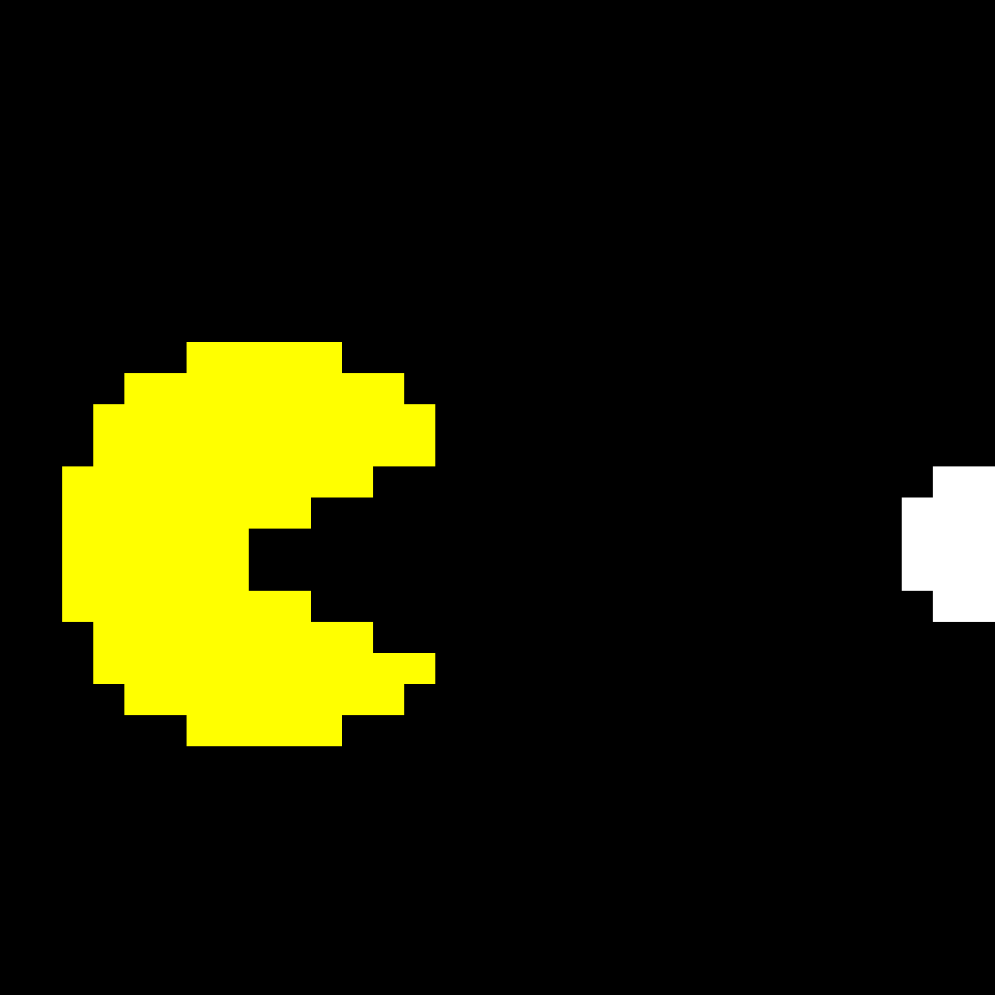
Parâmetros e Máscaras (WMASK / HMASK)
–Torus.v–
O mundo tem 32×32 células. Para criar a topologia toroidal, usamos máscaras:
WMASK = 31 e HMASK = 31.
Isso permite que a borda esquerda conecte com a direita e o topo com o fundo — igual ao mapa do Pac-Man.

Slide 10

Laços genéricos (generate)
–Torus.v–
Aqui instanciamos as 1024 células do autômato (32×32) em paralelo usando generate.
Cada célula funciona independentemente, como um núcleo paralelo.

Slide 11
Laços genéricos (generate)
–Torus.v–
Nota:
Aqui vemos a maior diferença entre FPGA e microcontrolador:
todas as 1024 células do Torus são atualizadas ao mesmo tempo em hardware.
Num microcontrolador isso teria que ser feito com loops, atualização sequencial e custo de O(n²).
No FPGA o custo é O(1): uma geração por pulso, porque o hardware existe fisicamente em paralelo

Slide 12
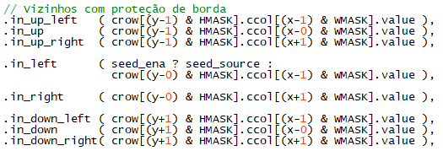
O truque da topologia toroidal–Torus.v–
Quando fazemos ‘& 31’ vira automaticamente 31.
Sem if/else, sem casos especiais: a borda esquerda se conecta à direita automaticamente.
Uma solução de engenharia extremamente elegante e eficiente

Slide 13
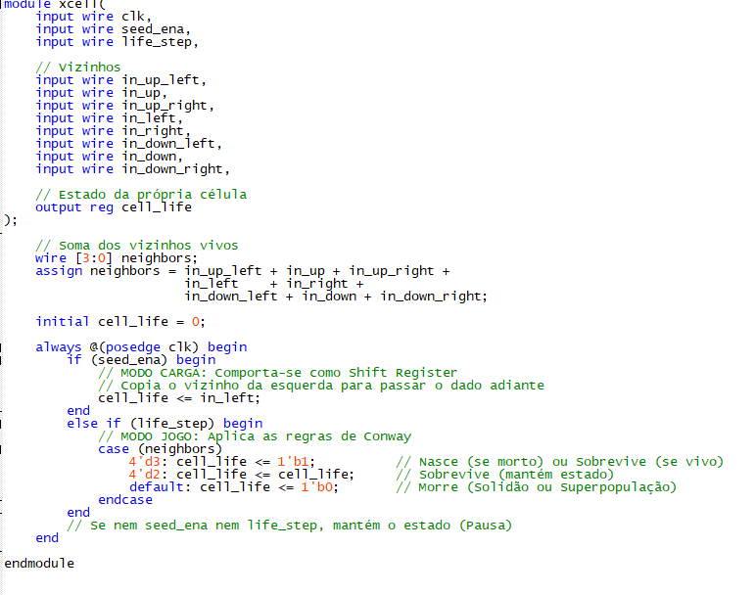
Logica da Célula
–Xcell.v–
Como a célula "pensa"

Slide 14
Logica da Célula
–Xcell.v–
A célula começa somando os oito vizinhos.
O resultado (0–8) vai determinar o próximo estado

Slide 15
Logica da Célula
–Xcell.v–
Nota:
A lógica da célula é combinacional e síncrona.
Em FPGA, cada célula calcula a soma dos vizinhos simultaneamente.
Em um microcontrolador, teríamos que ler 8 posições na RAM, somar, decidir o estado e armazenar e repetir isso 1024 vezes.
Ou seja: em MCU seria uma rotina iterativa; aqui é hardware dedicado.

Slide 16
Máquina de estados
–Xcell.v–
Cada célula é uma máquina de estados muito simples.
Em modo jogo, a decisão acontece em um único ciclo de clock

Slide 17
Seed e estado da célula
–Xcell.v–
Quando seed_ena está ativo, as células formam um shift-register linear.
Isso permite carregar o padrão inicial varrendo toda a matriz
Cada célula guarda apenas 1 bit: viva (1) ou morta (0).

Slide 18
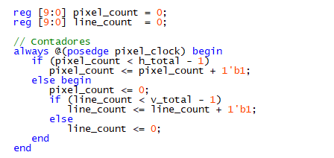
Controlador VGA
–txtd.v–
Criamos os contadores pixel_count e line_count para varrer toda a tela, linha por linha e coluna por coluna.

Slide 19
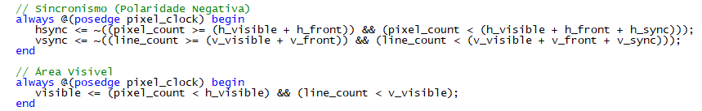
Controlador VGA
–txtd.v–
Os pulsos de sincronismo VGA são gerados manualmente comparando os contadores com os parâmetros de timing (visible, front porch, sync pulse e back porch)célula "pensa"

Slide 20
Controlador VGA
–txtd.v–
Como o nosso mapa lógico é 32×32 e a resolução é 640×480, fazemos um zoom via hardware.
Pegamos os bits mais altos do contador (line_count[8:4] e pixel_count[9:4]), fazendo cada célula virar um quadrado de 16×16 pixelssa"

Slide 21
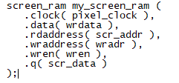
Controlador VGA
–txtd.v–
Para ler vídeo enquanto o jogo escreve novos dados, usamos uma RAM dual-port.
O txtd lê usando rdaddress, enquanto o módulo de escrita usa wraddress e wren. Assim não há conflito

Slide 22
Porque dual-port?
O vídeo lê a tela o tempo inteiro, a 25 MHz.
O jogo escreve novos caracteres no mesmo tempo.
Se fosse RAM simples, haveria conflito.
A solução foi inferir uma RAM de porta dupla.

Slide 23
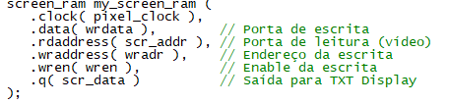
Controlador VGA
–txtd.v–
A porta de escrita é controlada pelo módulo sloader, usando wrdata, wradr e wren.
A porta de leitura é controlada pelo txtd, usando o endereço scr_addr.
que vem do raster da tela
Observe que a memória tem duas portas independentes:
• wraddress + wren → escrita
• rdaddress → leitura
Assim, o vídeo pode varrer a memória a cada pixel enquanto o jogo escreve novos valores sem bloquear nada.

Slide 24
A Máquina de Estados
–sloader.v–
O módulo sloader é controlado por uma FSM, uma Máquina de Estados Finita, que decide o que o sistema deve fazer em cada momento
EVOLVE: calcula a próxima geração do autômato
UPDATE: escreve os novos valores de cada célula
DRAW UI: desenha a interface e informações na tela

Slide 25
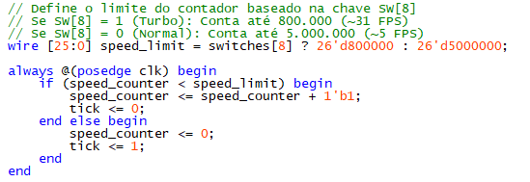
Controle Velocidade
–sloader.v–
A velocidade do sistema, incluindo o modo Turbo, é controlada só ajustando o limite do contador speed_counter.
Se a chave SW8 está ligada, ele usa um limite menor (800k) e roda mais rápido.
Se está desligada, usa 5 milhões, rodando lento. A lógica está na linha com switches[8] ? 800000 : 5000000.

Slide 26
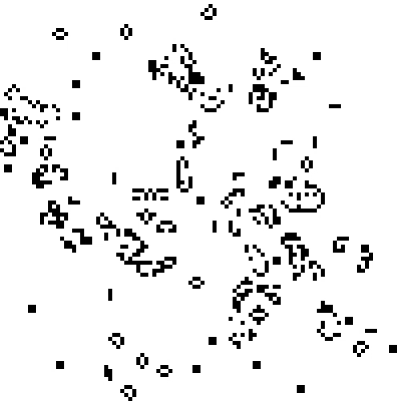
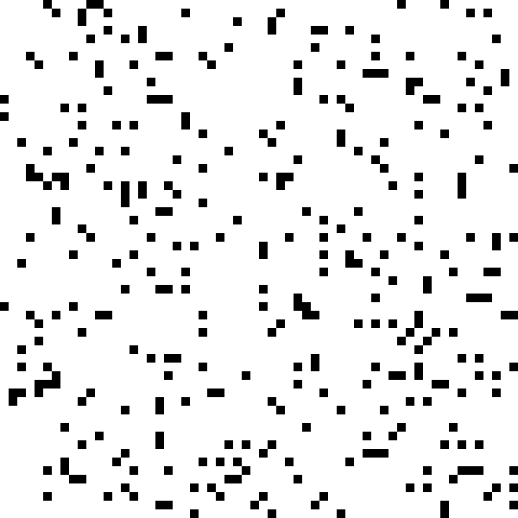
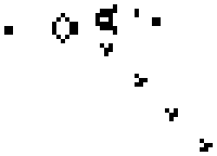
Resultados
Veja por você mesmo

Slide 27
Resultados
Veja por você mesmo

Slide 28
Conclusão
Paralelismo real em hardware: todas as células evoluem simultaneamente (O(1) por geração).
Controlador VGA customizado e estável para vídeo em tempo real.
Sistema totalmente interativo: seeds, modo aleatório (LFSR), turbo e controles.
Arquitetura organizada por FSM clara (reset, evolução, escrita e UI).
Projeto expansível: novos padrões, regras e tamanhos maiores.

Slide 29
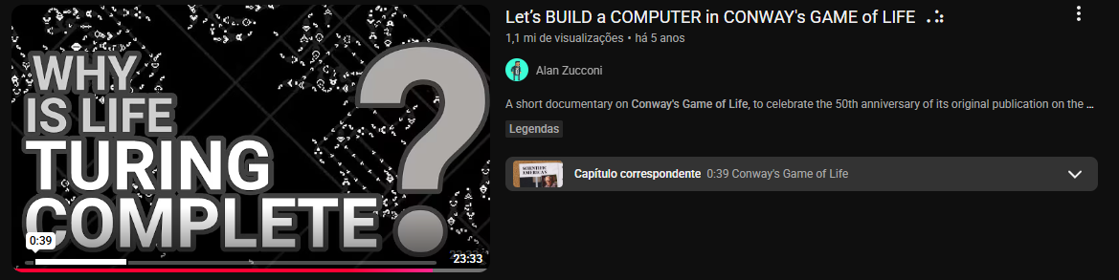
Recomendações de vídeos
Let’s BUILD a COMPUTER in CONWAY's GAME of LIFE ⠠⠵
digital clock in conways game of life
Life in life

Slide 30

Referencias
CABALLERO, A.; HODGE, B.; HERNANDEZ, G. Conway’s “Game of Life” and the Epigenetic Principle. Frontiers in Cellular and Infection Microbiology, v. 6, 2016. DOI: 10.3389/fcimb.2016.00057.
COTTILARD1995. Setup &Hold time. Disponível em: <https://pt.scribd.com/document/803801634/Setup-Hold-time>. Acesso em: 8 dez. 2025.
DIGITAL, IN. Time Analysis in Digital Systems: Demystifying Setup and Hold Times. Disponível em: <https://www.siberoloji.com/time-analysis-in-digital-systems-demystifying-setup-and-hold-times/>. Acesso em: 4 dez. 2025.
EDN. Setup and Hold Time Equations and Formulas - EDN. Disponível em: <https://www.edn.com/equations-and-impacts-of-setup-and-hold-time/>. Acesso em: 8 dez. 2025.
MARSOHOD4YOU. GitHub - marsohod4you/FPGA_game_life: Implementation of well known old game LIFE in FPGA Altera MAX10. FPGA Board marsohod3. Disponível em: <https://github.com/marsohod4you/FPGA_game_life>. Acesso em: 8 dez. 2025.
WIKIPEDIA CONTRIBUTORS. Conway’s Game of Life. Disponível em: <https://en.wikipedia.org/wiki/Conway%27s_Game_of_Life>.
Video Graphics Array. Disponível em: <https://en.wikipedia.org/wiki/Video_Graphics_Array>.
DE10-Lite User Manual. [s.l: s.n.]. Disponível em: <https://ftp.intel.com/Public/Pub/fpgaup/pub/Intel_Material/Boards/DE10-Lite/DE10_Lite_User_Manual.pdf>.
ZANDONELLA, C. Mathematician John Horton Conway, a “magical genius” known for inventing the “Game of Life,” dies at age 82. Disponível em: <https://www.princeton.edu/news/2020/04/14/mathematician-john-horton-conway-magical-genius-known-inventing-game-life-dies-age>.

